Slide 1
JĘZYK I KREATYWNOŚĆ W BIZNESIE
realizacja w ramach projektu
NICE (Network for Inter-Institutional Cooperation in Entrepreneurial Education)
finansowanego z programu UE Erasmus+

Slide 2
Język – czy jest ważny?

Slide 3
…a język biznesowy?
…to umiejętność posługiwania się słownictwem fachowym, które pochodzi z konkretnego środowiska zawodowego
słownictwo branżowe, terminologia związana z konkretnym zawodem, wyrażenia związane np. z księgowością, HR-em lub finansami
prowadzenie rozmów biznesowych, ale też towarzyskich, podróże zagraniczne
czytelna komunikacja – e-maile, oferty czy prezentacje powinny być zrozumiałe, rzeczowe i łatwe w odbiorze

Slide 4
Język w biznesie
przykłady:
korespondencja biznesowa
język reklamy
języki obce

Slide 5
1. Korespondencja biznesowa
zawartość merytoryczna, brak błędów, przejrzystość, estetyka =
szacunek i zaufanie odbiorcy =
dobry wizerunek firmy

Slide 6
1. Korespondencja biznesowa
Ogólne zasady redagowania pism
styl urzędowy
stałe elementy pisma
uprzejmość
logiczna całość
poprawność językowa
kultura słowa
Ogólne zasady rozmowy telefonicznej

Slide 7
2. Język reklamy
… a hasło reklamowe, zwrot lub slogan = impuls przyciągający uwagę klienta i zmusza go do zapoznania się z reklamą, np.
zwięzły
oryginalny
intrygujący
rytmiczny
dający do myślenia
wieloznaczny

Slide 8
2. Język reklamy* - wybrane elementy
zabawa językiem...
slogany melodyczne, rytmizowane, rymowane (“najmilsza chwila poranka - kawy Jacobs filiżanka”)
motywy filmowe, literackie, religijne, teksty piosenek, świat bajek, powiedzenia (“fortuna owocem się toczy”, “z Kasią ci się upiecze”)
liczba epitetów
lepsza woda jest „przezroczysta i krystalicznie czysta” niż krystalicznie czysta
„prawdopodobnie”
wzmacnia skuteczność reklamy, jeżeli dotyczą kwestii, których nie da się sprawdzić (“Prawdopodobnie najlepsze piwo na świecie”)
creandi.pl/blog/jezyk-w-reklamach

Slide 9
2. Język reklamy
… a grupa docelowa?
mówienie do odbiorcy “jego językiem”:
słowa potoczne: reklama skierowana do młodzieży: „żyj na luzie” lub ”bądź cool”
spieszczenia, zdrobnienia: reklama skierowana do rodziców bobasów – pojawiają się „mały brzuszek”
stereotypowe motywy: młoda i piękna kobieta, która występuje w reklamach artykułów dla mężczyzn, jako element silnie przykuwający uwagę, motyw troskliwej, opiekuńczej matki, lub domu jako miejsca ciepłego i przytulnego, które mają wywołać w czytelniku sympatyczne skojarzenia.

Slide 10
2. Język reklamy
… a język codzienny?
„brawo ty”
„ponieważ jesteś tego warta”
„prawie robi wielką różnicę”
“zawsze Coca-Cola”

Slide 11
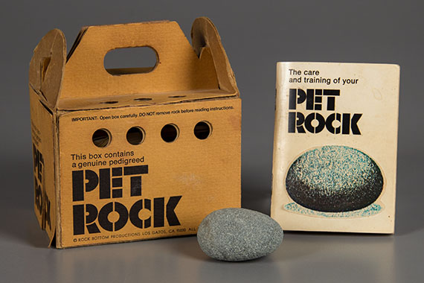
Język a kreatywność…
Co to jest kreatywność?
Jaki jest człowiek kreatywny?
Czy kreatywność jest potrzebna?...
Pet Rock – przykład niezwykłej kreatywności
(kreatywnoscwbiznesie.pl/case-study/pet-rock-przyklad-niezwyklej-kreatywnosci/

Slide 12
Język a kreatywność…
Kreatywność językowa i kreatywne użycie języka
Z czym kojarzą Ci się te słowa?
Chwytliwe hasła?
Zabawne gry słowne?
Dowcipy?
Dwuznaczne hasła?
Twórcza reklama?

Slide 13
Kreatywność – ćwiczenia 1-3
Proszę wymyślić 15 zastosowań walizki
Co by było, gdyby na całym świecie na minutę zabrakło prądu?
„Życie jest jak pudełko czekoladek. Nigdy nie wiesz, na co trafisz” -> Studia są jak paczka chipsów. Zaczynasz, ale nie zawsze kończysz. (porównanie -> pointa)
www.focus.pl/artykul/wiczenia-na-kreatywno-czyli-jak-pobudzi-twrcze-mylenie?page=3

Slide 14
Biznes a kreatywna reklama – ćwiczenie 4
Zareklamuj kurs językowa chińskiego:
grupa A: dzieciom
grupa B: seniorom
grupa C: biznesmenom

Slide 15
Język a pomysł na biznes? – ćwiczenie 5
…
…
…
(szkoła językowa… biuro tłumaczeń…)
a kreatywny pomysł…?
e-booki do nauki języków obcych

Slide 16
5 najważniejszych języków biznesowych
angielski
hiszpański
arabski
francuski
portugalski
Dlaczego?

Slide 17
Powtórzenie wiadomości
Jakie są najważniejsze cechy korespondencji biznesowej?
Co wiemy o języku reklamy?
Kreatywność – co to jest i dlaczego się przydaje?
Co można powiedzieć o językach obcych w biznesie?

Slide 18
Dziękuję za uwagę!

